Slide 1
MIMO
下沢 亮太郎

Slide 2
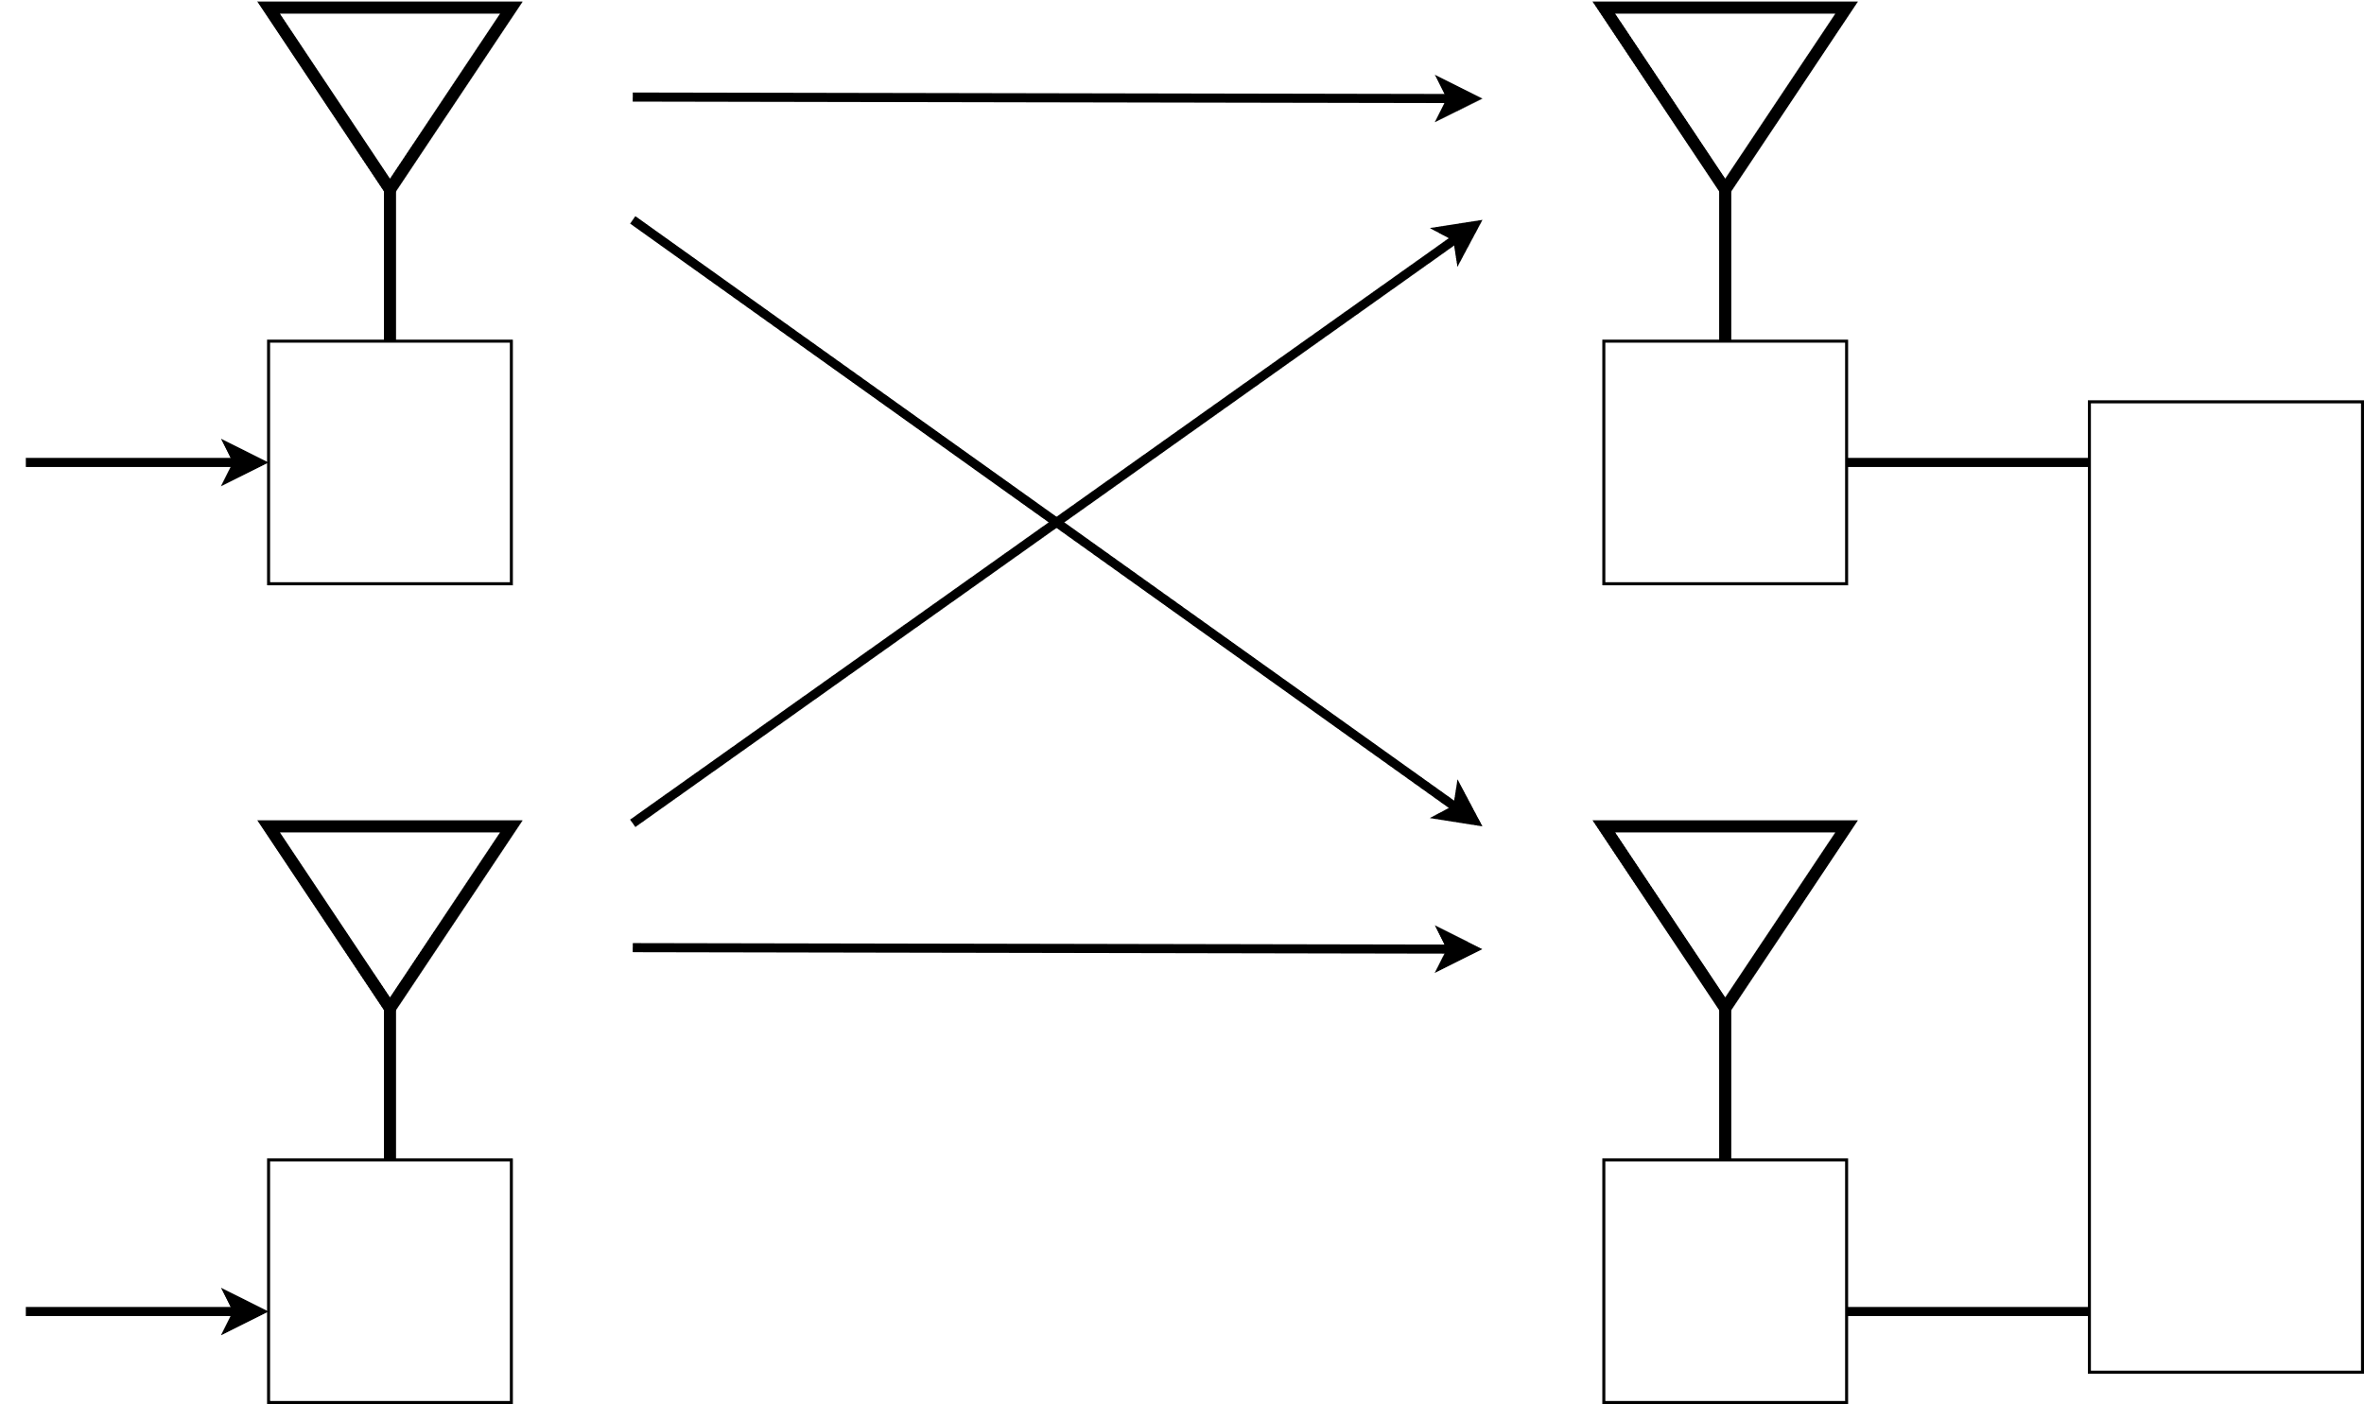
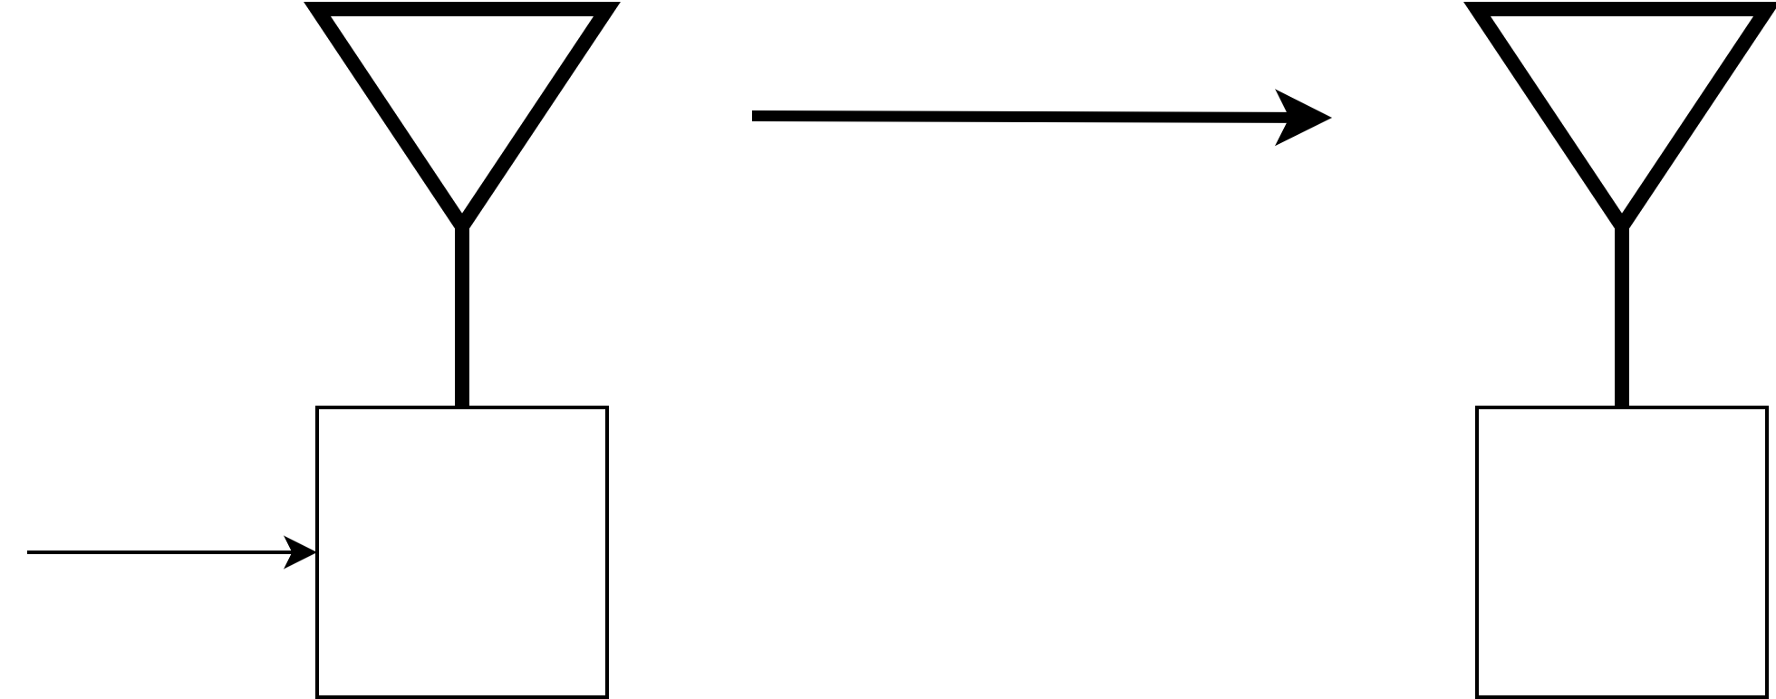
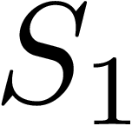
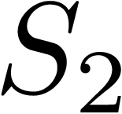
MIMO(Multi Input Multi Output)
これまで:
SISO(Single Input Single Output)
送信アンテナ1,受信アンテナ1とする伝送
MIMOでは:
送信アンテナ,受信アンテナともに複数(最大4本)
#1
#1
Tx1
Rx1
#2
#2
Tx
Rx
分離
SISO伝送
Tx2
Rx2
Tx : Transmitter(送信機)
Rx : Receiver(受信機)
MIMO伝送

Slide 3
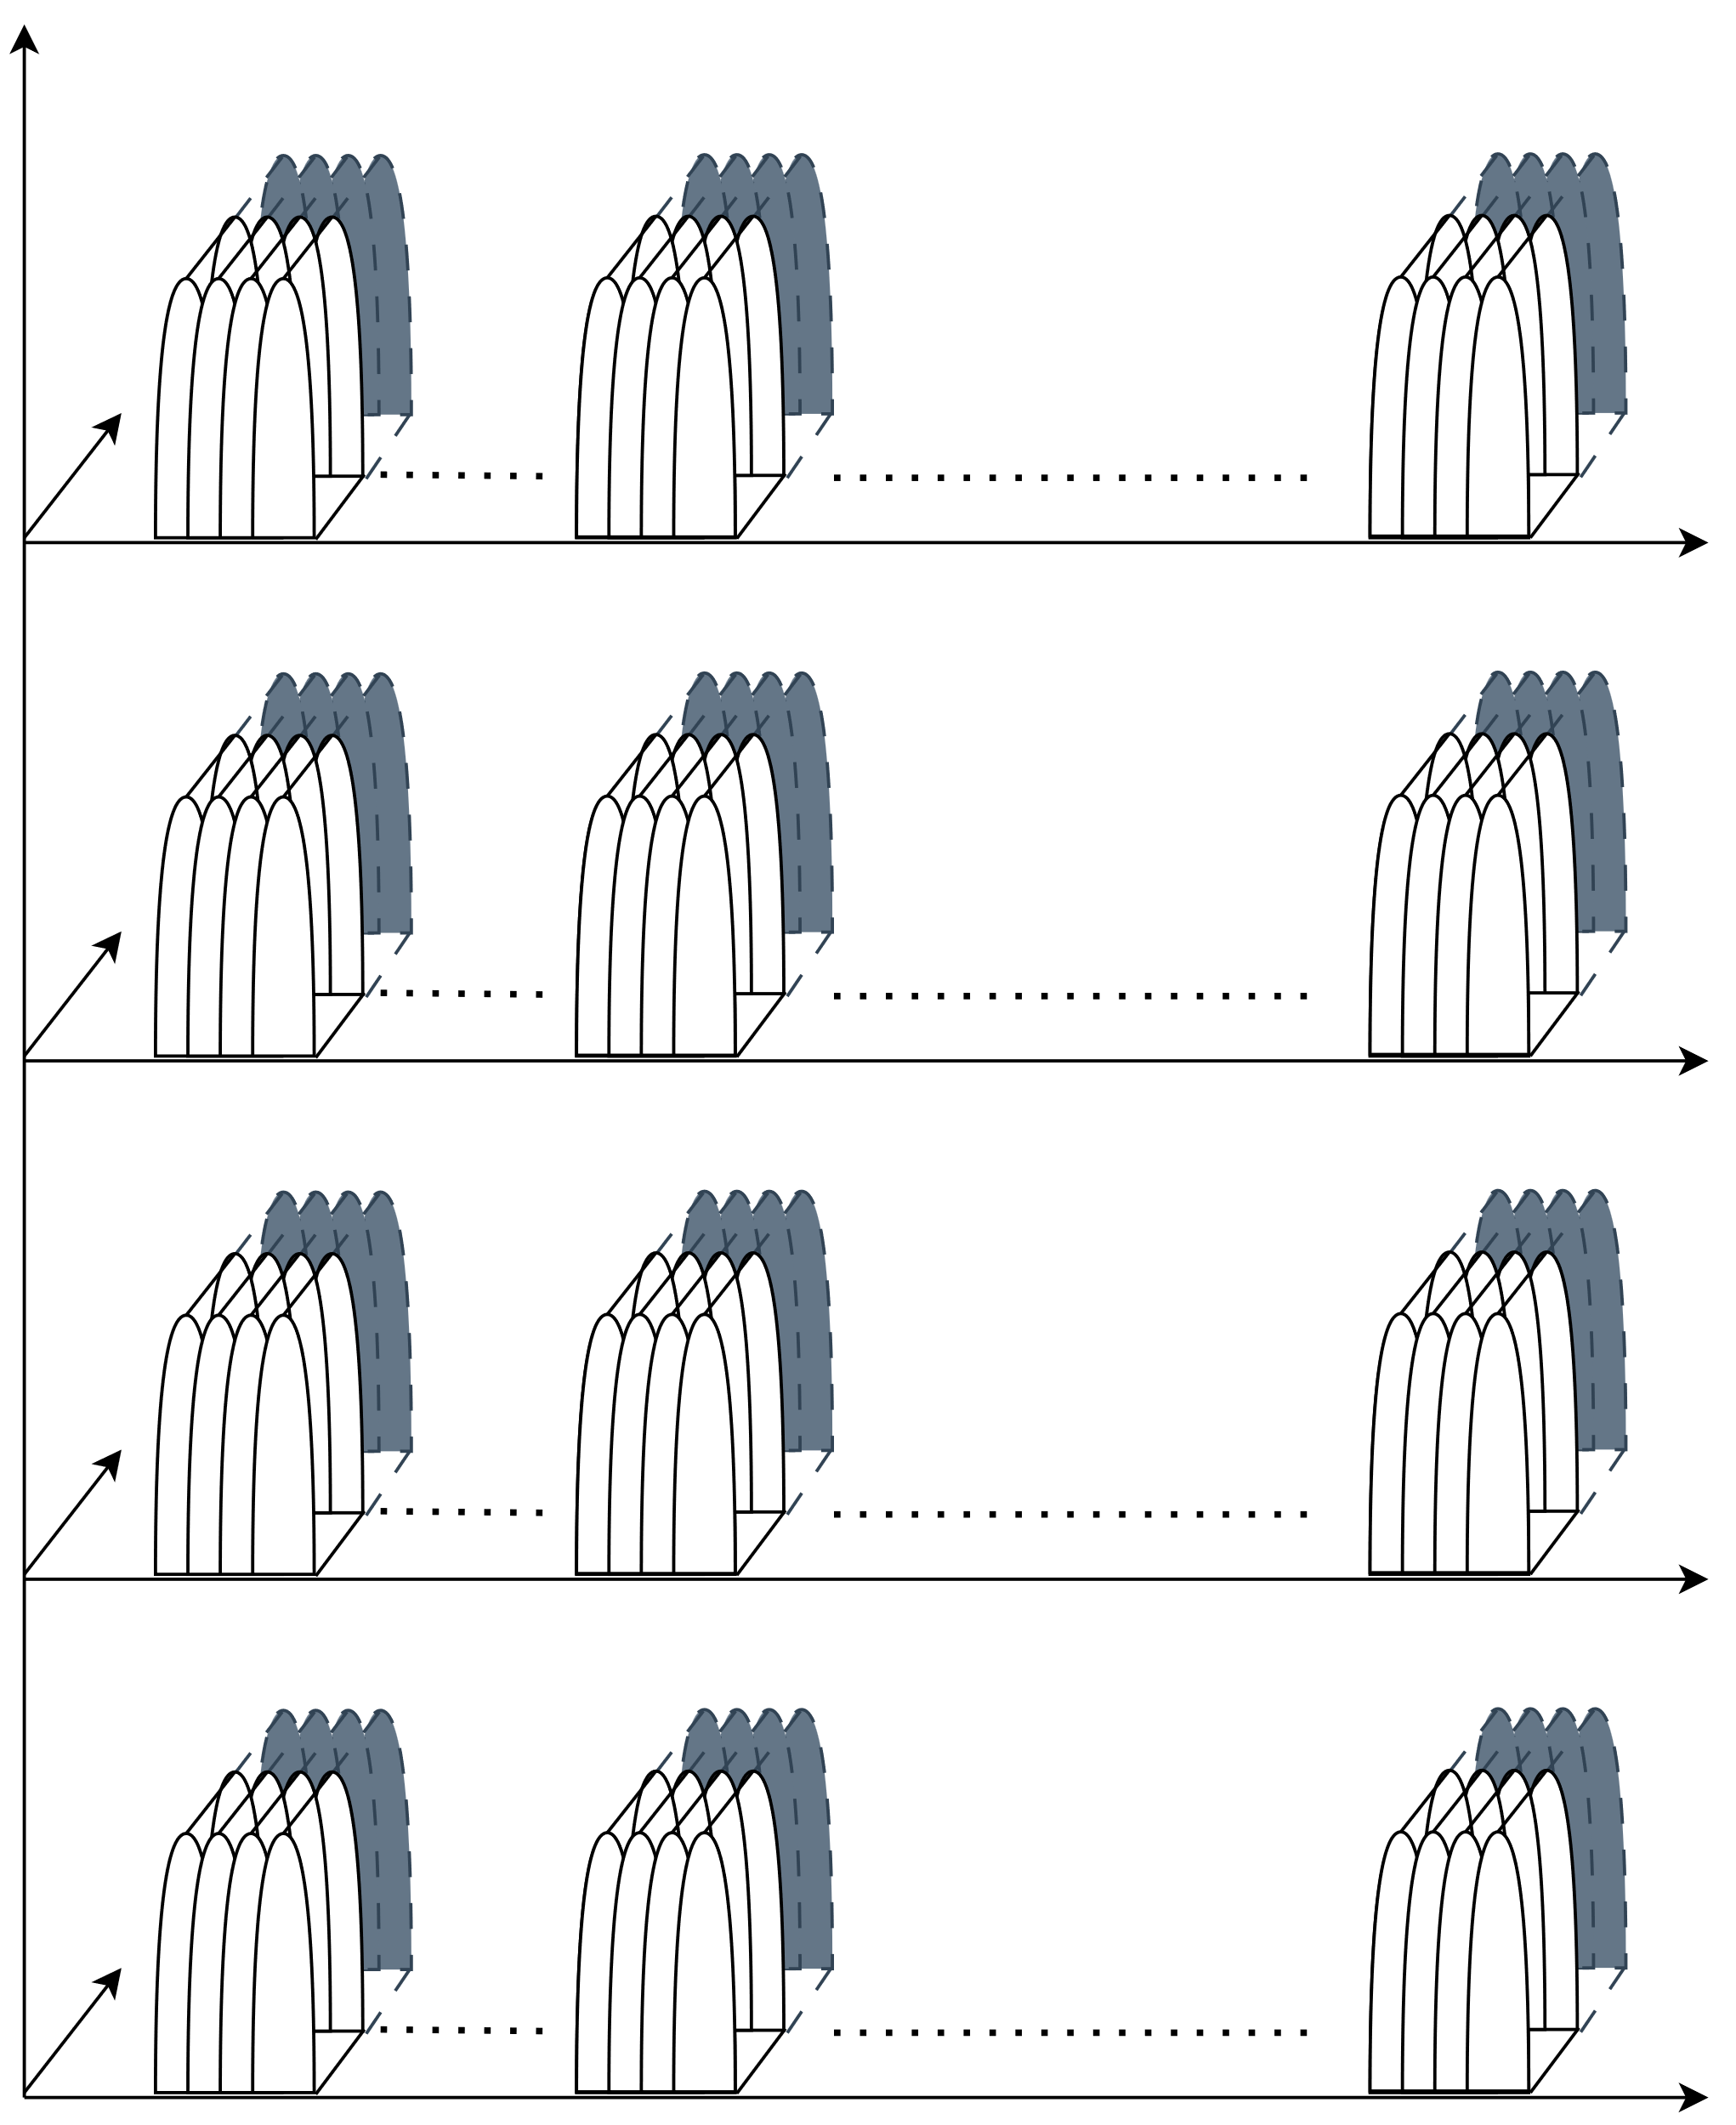
MIMO(Multi Input Multi Output)
IEEE802.11nからMIMOを用いた高速伝送を実現
空間
シンボル長の短縮
4.0→3.6[μsec]
時間
4
600[Mbit/s]の物理伝送速度を構成する技術
MIMO技術の採用
(最大4多重)
各サブキャリアの変調方式に64QAMを追加
: 5 [bits/サブキャリア]
: 108 [本]
: 3.6 [μsec/symbol]
: 4 [多重]
・変調方式 : 64QAM(符号化率5/6)
・サブキャリア数の増大
・シンボル長の短縮化
・MIMO技術の採用
3
MIMOによる空間分割多重
最大伝送速度
[Mbit/s]
2
20MHz帯域を40MHzに拡大
(サブキャリア数の増大)
アンテナ本数分倍できるのが強い
1
周波数
従来の帯域幅(20MHz)
Notes:
物理層において理論上最大600Mbpsを実現するために

Slide 4
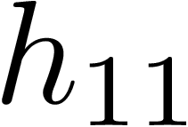
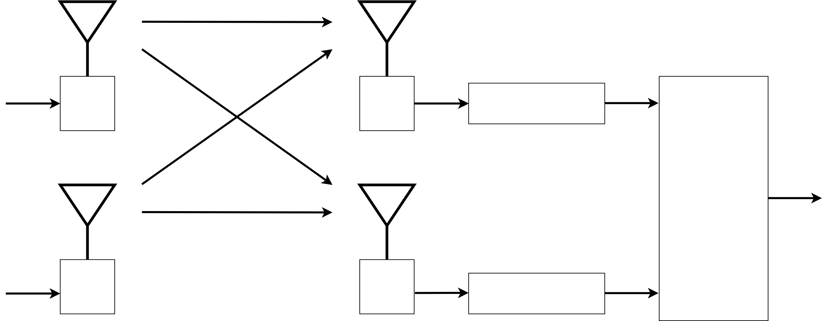
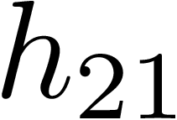
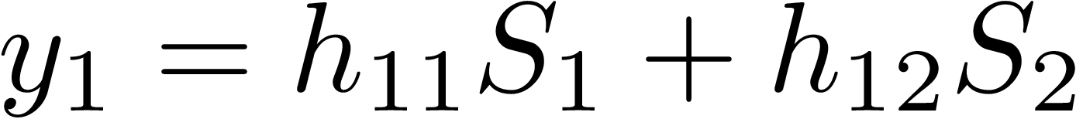
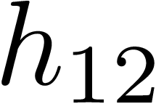
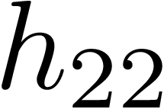
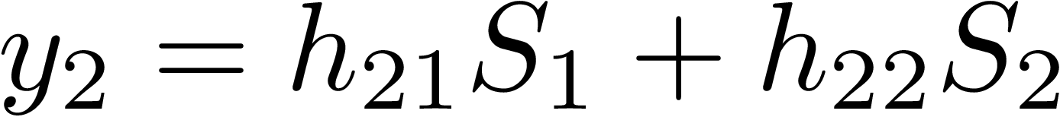
MIMO伝送による信号分離
Zero Forcing (ZF(干渉キャンセル)方式)
#1
#1
Tx1
Rx1
#2
#2
信号分離
Tx2
伝搬チャネル
Rx2
Tx : Transmitter(送信機)
Rx : Receiver(受信機)
Notes:
y_1,y_2:受信信号

Slide 5


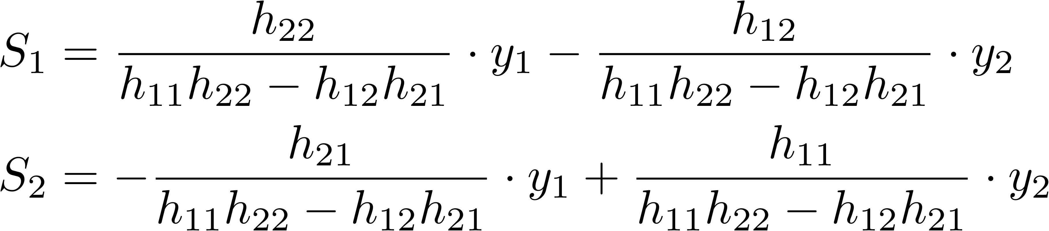
MIMO伝送による信号分離
Zero Forcing (ZF(干渉キャンセル)方式)
を未知数とする連立方程式として解く

Slide 6
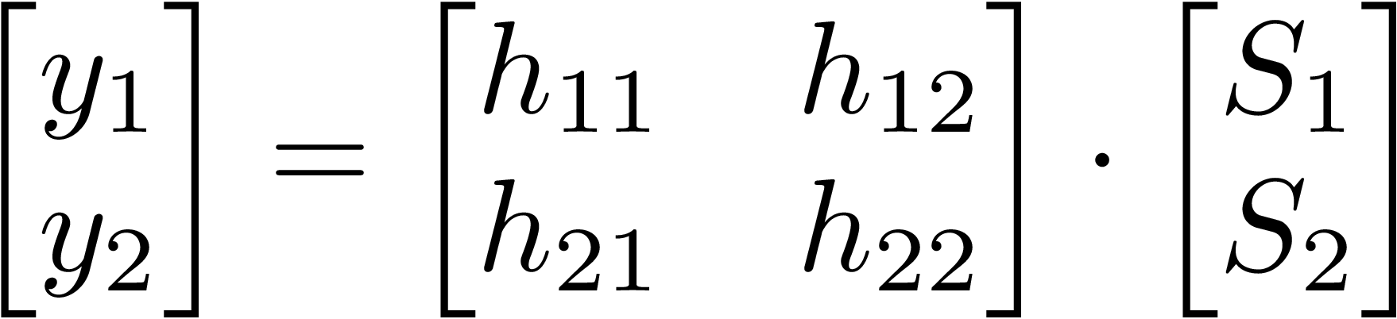
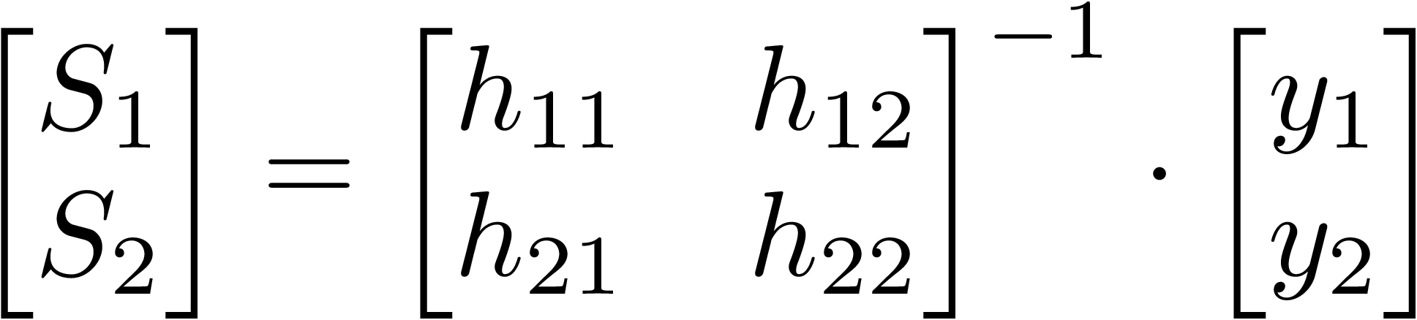
MIMO伝送による信号分離
Zero Forcing (ZF(干渉キャンセル)方式)
行列とベクトルで表現すると,
となり, について解くと
となる.

Slide 7
MIMO伝送による信号分離
Zero Forcing (ZF(干渉キャンセル)方式)
欠点①
全て違う経路で到達した信号を線形演算するため,同一の位相で加算されるとは限らず,逆の位相で加算されて信号を弱める可能性もある.

Slide 8
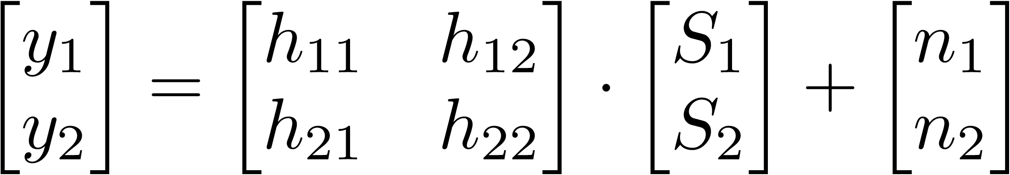
MIMO伝送による信号分離
Zero Forcing (ZF(干渉キャンセル)方式)
欠点②
実際の受信信号には熱雑音等の干渉成分があるがZF法では考慮されていないため,逆に雑音電力を増幅してしまう場合も発生する.

